Slide 1
Object detection: R-CNN Models
Sang Yup Lee

Slide 2
R-CNN family 소개
Region-based convolutional neural networks
2 stage detectors
Region proposal + Detection[Classification + Localization]
Models
R-CNN
Girshick, R., Donahue, J., Darrell, T., & Malik, J. (2014). Rich feature hierarchies for accurate object detection and semantic segmentation. In Proceedings of the IEEE conference on computer vision and pattern recognition (pp. 580-587).
Fast R-CNN
Girshick, R. (2015). Fast r-cnn. In Proceedings of the IEEE international conference on computer vision (pp. 1440-1448).
Faster R-CNN
Ren, S., He, K., Girshick, R., & Sun, J. (2015). Faster r-cnn: Towards real-time object detection with region proposal networks. Advances in neural information processing systems, 28.
Mask R-CNN
He, K., Gkioxari, G., Dollár, P., & Girshick, R. (2016). Mask r-cnn. In Proceedings of the IEEE international conference on computer vision (pp. 2961-2969).

Slide 3
R-CNN

Slide 4
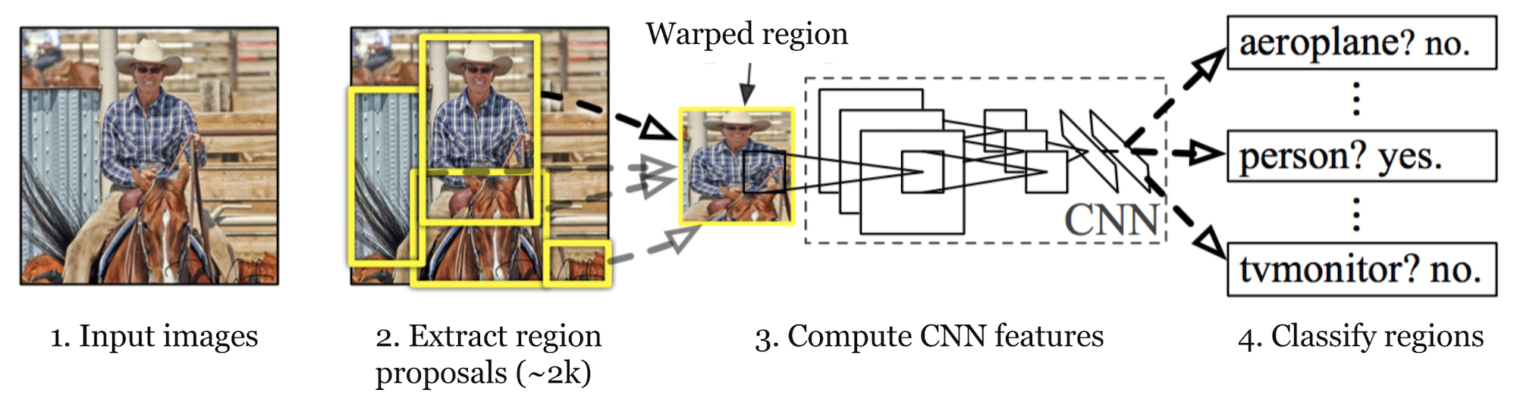
R-CNN
개요
Proposed by Girshick et al. at UC Berkeley in 2014
One of the first large, successful applications of CNN to problems of object detection
작동 방식

Slide 5
R-CNN
2 단계 구성
단계 1: Region Proposal
Extract regions of interest (ROIs)
Selective search 방법 사용 ⇒ 2000개의 ROI 추출
Efficient Graph-Based Image Segmentation (Felzenszwalb & Huttenlocher, 2004) 방법을 사용해서 작은 segment 들을 찾음
유사한 segments를 합쳐서 물체가 있을만한 지역을 추천
Color, texture, size, fill
신경망 아님 (즉, learnable parameter를 갖지 않음)
Uijlings, J. R., Van De Sande, K. E., Gevers, T., & Smeulders, A. W. (2013). Selective search for object recognition. International journal of computer vision, 104, 154-171.

Slide 6
R-CNN
2 단계 구성
단계 2: Object Detection
Feature extraction
이전 단계에서 추출된 각 ROI들에 대해 CNN (AlexNet)을 적용해서 feature map 추출
RoI (즉, region proposal)를 AlexNet에 입력하기 위해 각 RoI의 크기를 227x227로 맞춰줌. 이를 위해 warping 방법 사용
AlexNet이 출력하는 feature maps 를 사용해서 classification과 localization 작업 수행
Classification과 localization 작업을 위해 각 feature map을 4096 차원의 벡터로 변환 ⇒ 해당 벡터에 SVMs (for classification)과 선형회귀 모형 (for localization)을 적용

Slide 7
R-CNN
단계 2: Object Detection (cont’d)
Classification
각 feature map에 대해 SVMs 을 적용해 물체의 클래스를 예측
클래스별로 하나의 (binary) SVM을 사용
Localization
각 feature map에 선형회귀 모형을 적용해 localization 작업 수행

Slide 8
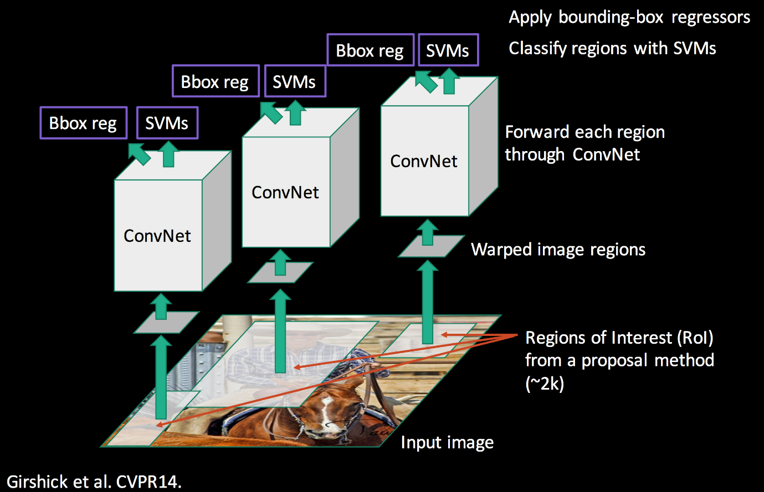
R-CNN
전체적 구조

Slide 9
R-CNN
학습
학습 데이터
PASCAL VOC (# of classes = 20)
ILSVRC2013 (# of classes = 200)
Positive proposals vs. negative proposals
Threshold IoU with GTBB = 0.5
if IoU >= 0.5, then positive, otherwise negative
mini-batch size = 128
랜덤하게 32개의 positive regions와 96개의 negative regions 를 선택해서 미니 배치를 구성 (positive region을 상대적으로 더 많이 sampling 함)

Slide 10
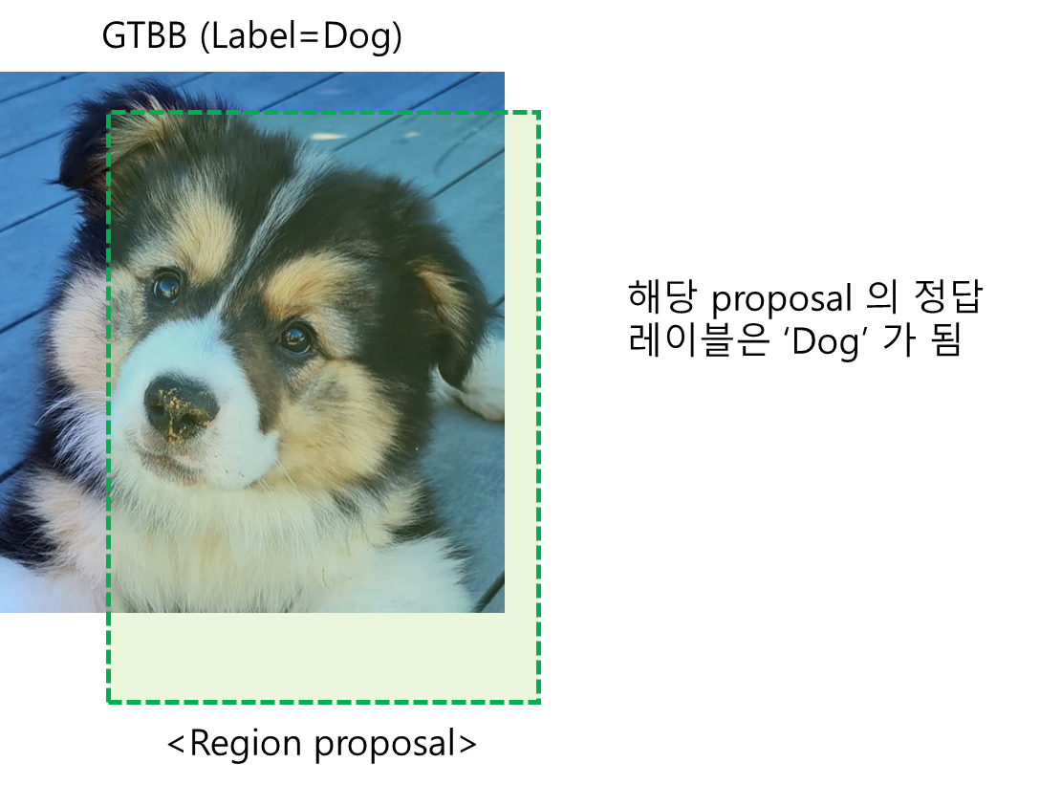
R-CNN
학습 (cont’d)
각 region proposal에 대해 정답 경계상자 할당
Classification
해당 클래스에 대한 one-hot vector 가 정답 정보로 사용
각 클래스에 대한 확률은 binary SVM을 이용해서 예측

Slide 11
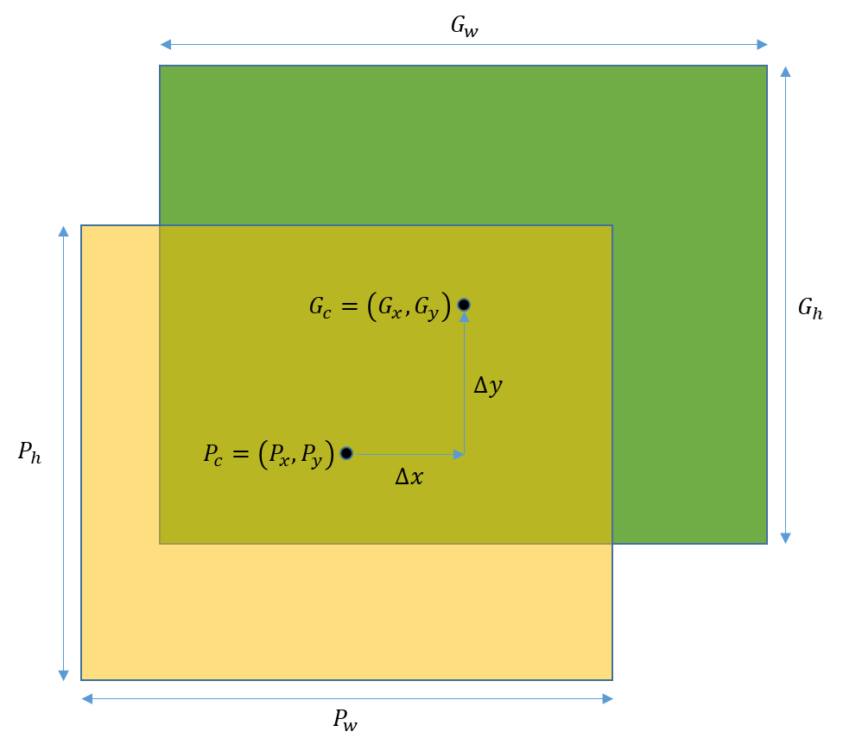
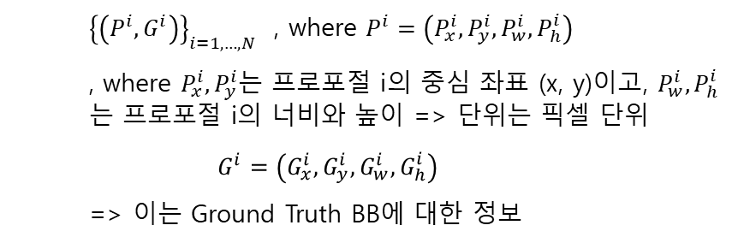
R-CNN
학습 (cont’d)
Localization (Bounding-box regression)
선형회귀 모형을 사용
모형에 입력되는 데이터
N 개의 training pairs
GTBB
${\left\{\left(P^{i},G^{i}\right)\right\}}_{i=1, …, N}$ , where $P^{i}=\left(P_{x}^{i}, P_{y}^{i}, P_{w}^{i},P_{h}^{i}\right)$
, where $P_{x}^{i}, P_{y}^{i}$는 프로포절 i의 중심 좌표 (x, y)이고, $P_{w}^{i},P_{h}^{i}$는 프로포절 i의 너비와 높이 => 단위는 픽셀 단위
$$G^{i}=\left(G_{x}^{i}, G_{y}^{i}, G_{w}^{i},G_{h}^{i}\right)$$
=> 이는 Ground Truth BB에 대한 정보
Proposal

Slide 12
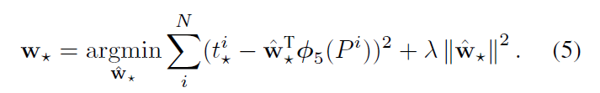
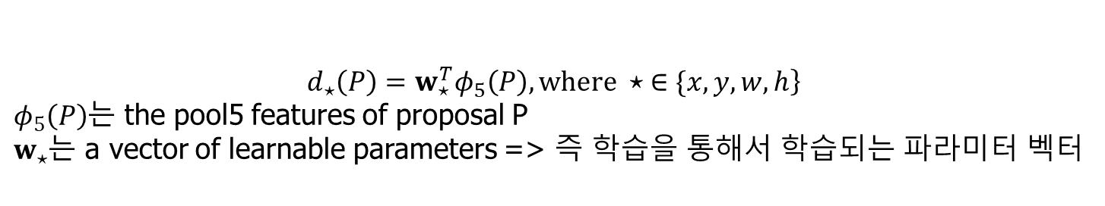

R-CNN
학습
Localization (cont’d)
학습을 위해 네 개의 함수 사용: $d_{x}\left(P\right), d_{y}\left(P\right), d_{w}\left(P\right), d_{h}\left(P\right)$
각 함수는 아래와 같이 표현
아래 식을 이용해서 $w_{⋆}$를 계산 (아래는 L2 규제화를 사용)
$$\left.d_{⋆}\left(P\right)=w_{⋆}^{T}φ_{5}\left(P\right), where ⋆ ∈\{x, y, w, h\right\}$$
$φ_{5}\left(P\right)$는 the pool5 features of proposal P
$w_{⋆}$는 a vector of learnable parameters => 즉 학습을 통해서 학습되는 파라미터 벡터

Slide 13
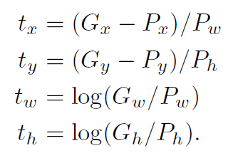

R-CNN
학습
Localization (cont’d)
위 식에서 $t_{⋆}$는 아래 공식을 이용해서 계산

Slide 14
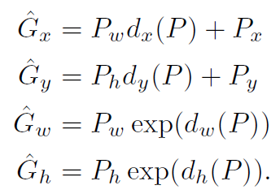
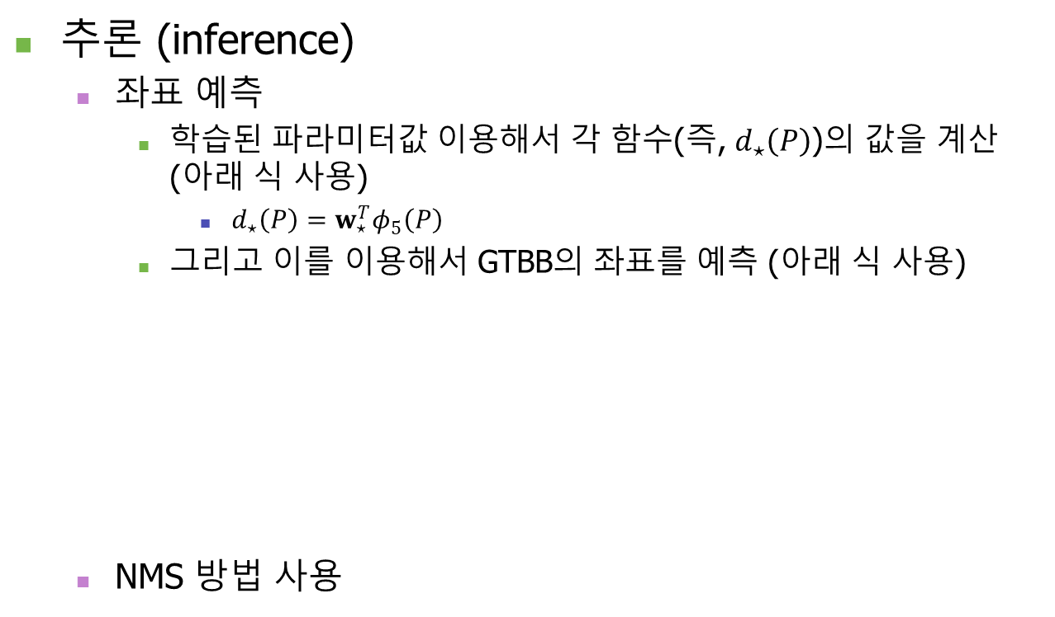
R-CNN
추론 (inference)
좌표 예측
학습된 파라미터값 이용해서 각 함수(즉, $d_{⋆}\left(P\right)$)의 값을 계산 (아래 식 사용)
$d_{⋆}\left(P\right)=w_{⋆}^{T}φ_{5}\left(P\right)$
그리고 이를 이용해서 GTBB의 좌표를 예측 (아래 식 사용)
NMS 방법 사용

Slide 15
R-CNN
추론 (inference)
NMS 방법 적용

Slide 16
R-CNN
주요 단점
계산량이 많아 시간이 오래 걸린다.
각각의 ROI에 별도의 사전 학습모형 (AlexNet) 적용 (약 2000개)
각 ROI에 대한 feature map에 SVM을 여러번 적용
여러 개의 구성 요소들
Selective search, CNN Feature Extractor, SVM 과 Bounding box regressor 로 구성되어 복잡

Slide 17
Fast R-CNN

Slide 18
Fast R-CNN
개요
Proposed in 2015, mainly to address the drawbacks of R-CNN
R-CNN의 주요 한계
이미지에 selective search를 이용해서 2000개의 region proposals를 추출
각 proposal에 CNN 기반 사전 학습 모형 (AlexNet)을 적용해서 4096 차원의 피쳐맵을 추출
여기에 SVM을 적용해서 클래스별로 예측
Localization은 선형회귀모형을 이용해서 좌표를 예측
2000개의 region proposal 각각에 CNN을 적용하는 것이 큰 한계 ⇒ 속도가 너무 오래 걸림
여러 단계의 작업을 수행 ⇒ 번거로움

Slide 19
Fast R-CNN
주요 특성
이미지에 CNN 모형 (VGGNet)을 직접 적용해 하나의 feature map을 추출
이미지에 selective searc를 적용해서 RoIs 추출 (2000개)
각 RoI를 feature map에 매핑 (mapping)
각 mapped RoI를 동일한 크기로 만들기 위해 RoI pooling 수행
fully connected layer에 입력하기 위해서는 동일한 크기로 맞춰주는 것이 필요
두 종류의 fully connected layer 적용
For classification: 각 RoI에 대해서 K+1개의 확률값 출력 (K=# of classes), 이를 위해 소프트맥스 함수 사용
For bounding box regression: 각 RoI에 대해, 각 클래스별로 4개의 좌표값을 출력 (즉, 각 ROI 마다 4x20개의 값을 출력)

Slide 20
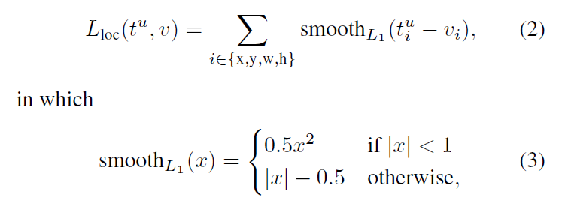
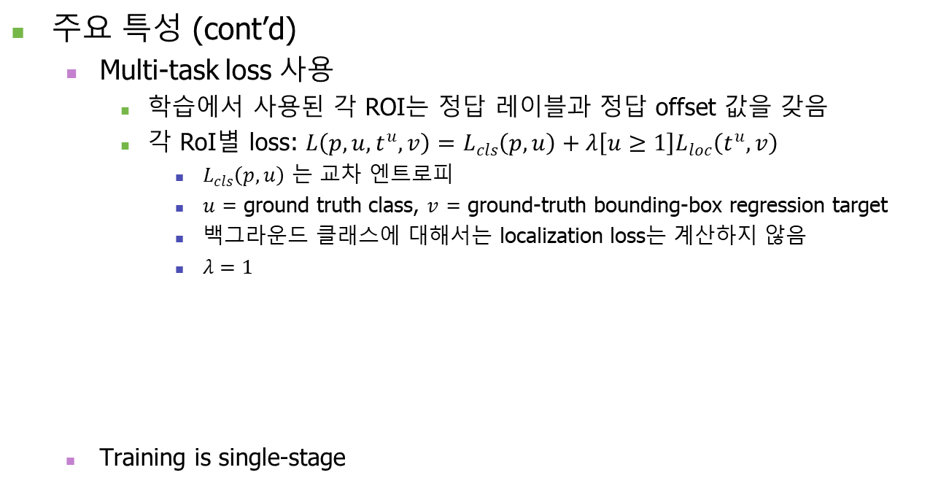
Fast R-CNN
주요 특성 (cont’d)
Multi-task loss 사용
학습에서 사용된 각 ROI는 정답 레이블과 정답 offset 값을 갖음
각 RoI별 loss: $L\left(p, u, t^{u},v\right)=L_{cls}\left(p,u\right)+λ\left[u≥1\right]L_{loc}\left(t^{u},v\right)$
$L_{cls}\left(p,u\right)$ 는 교차 엔트로피
$u$ = ground truth class, $v$ = ground-truth bounding-box regression target
백그라운드 클래스에 대해서는 localization loss는 계산하지 않음
$λ=1$
Training is single-stage

Slide 21
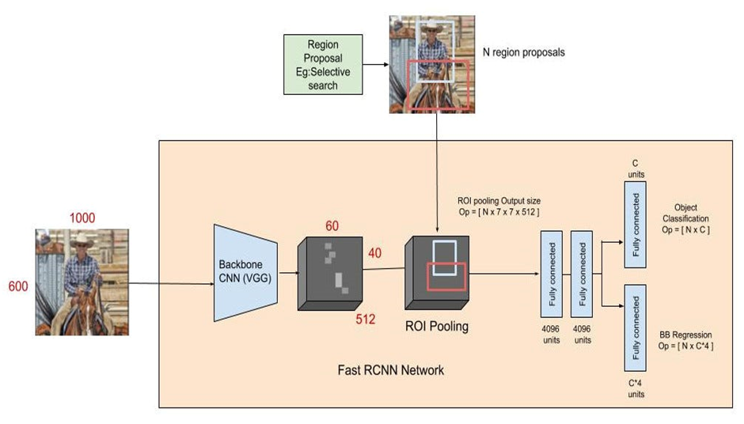
Fast R-CNN
구조

Slide 22
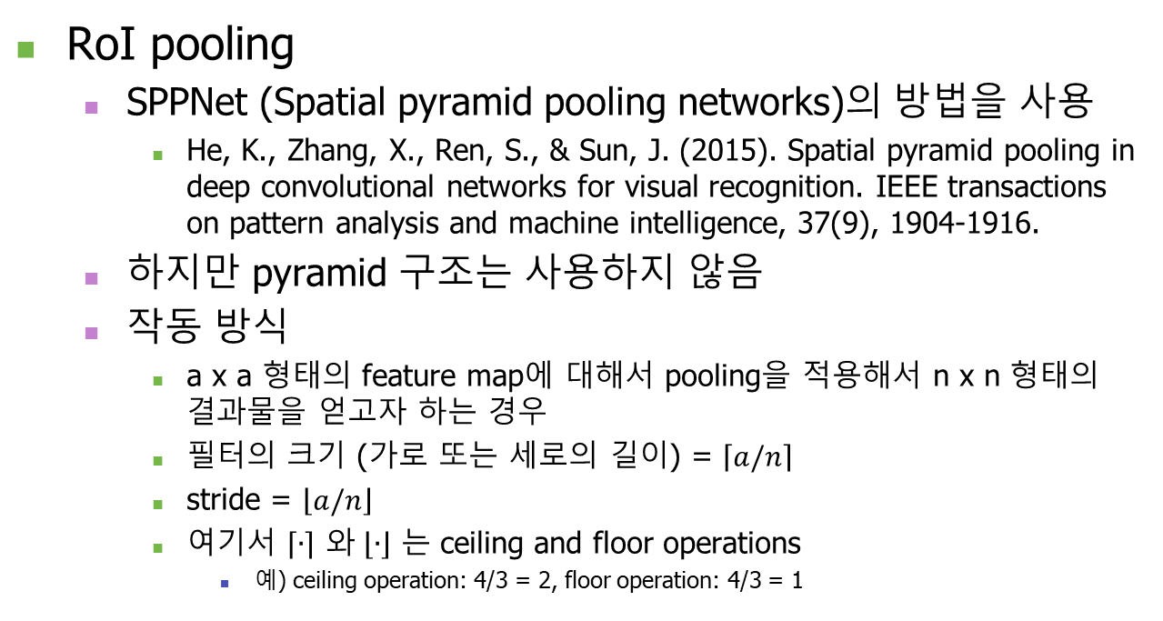
Fast R-CNN
RoI pooling
SPPNet (Spatial pyramid pooling networks)의 방법을 사용
He, K., Zhang, X., Ren, S., & Sun, J. (2015). Spatial pyramid pooling in deep convolutional networks for visual recognition. IEEE transactions on pattern analysis and machine intelligence, 37(9), 1904-1916.
하지만 pyramid 구조는 사용하지 않음
작동 방식
a x a 형태의 feature map에 대해서 pooling을 적용해서 n x n 형태의 결과물을 얻고자 하는 경우
필터의 크기 (가로 또는 세로의 길이) = $\left\lceil a/n\right\rceil$
stride = $\left\lfloor a/n\right\rfloor$
여기서 $\left\lceil ∙\right\rceil$ 와$\left\lfloor ∙\right\rfloor$ 는 ceiling and floor operations
예) ceiling operation: 4/3 = 2, floor operation: 4/3 = 1

Slide 23
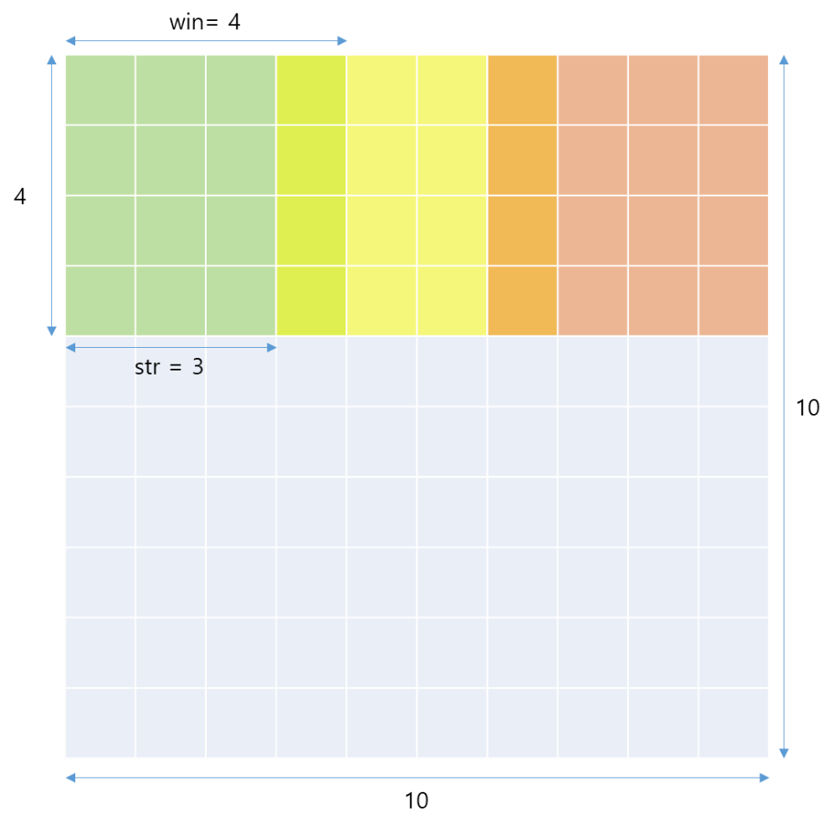

Fast R-CNN
RoI pooling (cont’d)
Example) a = 10, n = 3
즉, 필터의 크기는 4x4이고 스트라이드=3 ⇒ 이를 그림으로 그려 보면 오른쪽과 같음
각 필터를 이용해서 max pooling 적용
n x n 의 결과가 얻어짐 (이를 채널별로 실행)
$$\left\lceil a/n\right\rceil =\left\lceil 10/3\right\rceil =4$$
$$\left\lfloor a/n\right\rfloor =\left\lfloor 10/3\right\rfloor =3$$

Slide 24
Faster R-CNN

Slide 25
Faster R-CNN
Fast R-CNN의 주요 단점
여전히 selective search 방법 사용 ⇒ 속도가 느리다!
Faster R-CNN
모형 구조: 두 개의 모듈로 구성
RPN (Region proposal networks) + Fast R-CNN
RPN: 신경망 기반
주요 단계
단계1: Region proposal network ⇒ ROIs 추출
단계2: 각 ROI에 대해서 Fast R-CNN을 이용해서 classification 과 localization 작업 수행

Slide 26
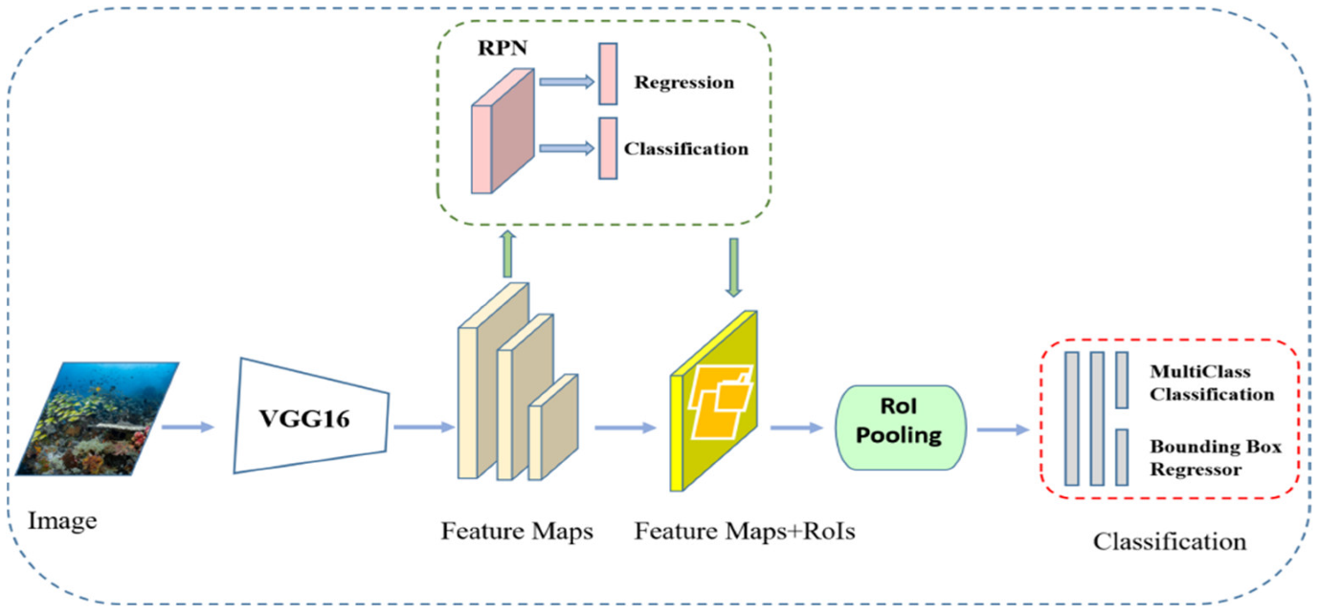
Faster R-CNN
모형의 구조

Slide 27
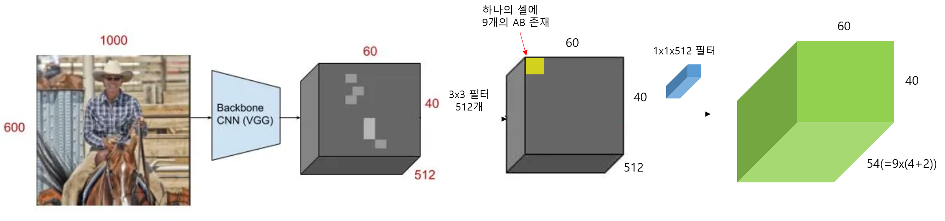
Faster R-CNN
RPN의 구조
각 셀마다 9 개의 anchor box 존재
각 AB에 대해서 4개의 좌표 (정확하게는 두 개의 중심 좌표와 너비, 높이)와 2 개의 objectness scores 출력 (즉, 물체가 있을 확률과 없을 확률) → 이러한 경우에는 softmax 활성화 함수 사용
하지만 sigmoid 함수를 이용해서 하나의 값(즉, 물체가 있을 확률)만 출력하는 것도 가능

Slide 28
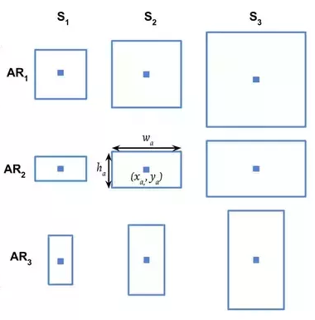
Faster R-CNN
Anchor boxes
3 scales: 128, 256, and 512 (pixels)
3 aspect ratios of 1:1, 1:2, and 2:1

Slide 29
Faster R-CNN
RPN 학습
각 AB 가 관측치
정답 label 설정
positive box (물체가 있는것) vs. negative box (물체가 없는 것)
물체의 클래스는 중요하지 않음
두 종류의 AB에 positive label 부여
the anchor/anchors with the highest Intersection-over-Union (IoU) overlap with a ground-truth box
an anchor that has an IoU overlap higher than 0.7 with any ground-truth box
AB with negative label
IoU가 0.3 보다 작은 AB들
다른 ABs는 학습에 사용하지 않음

Slide 30
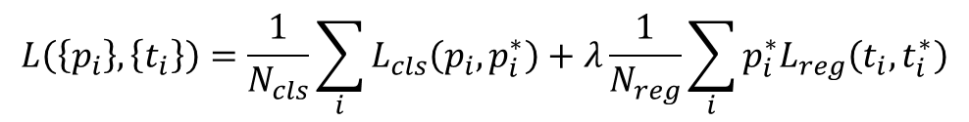
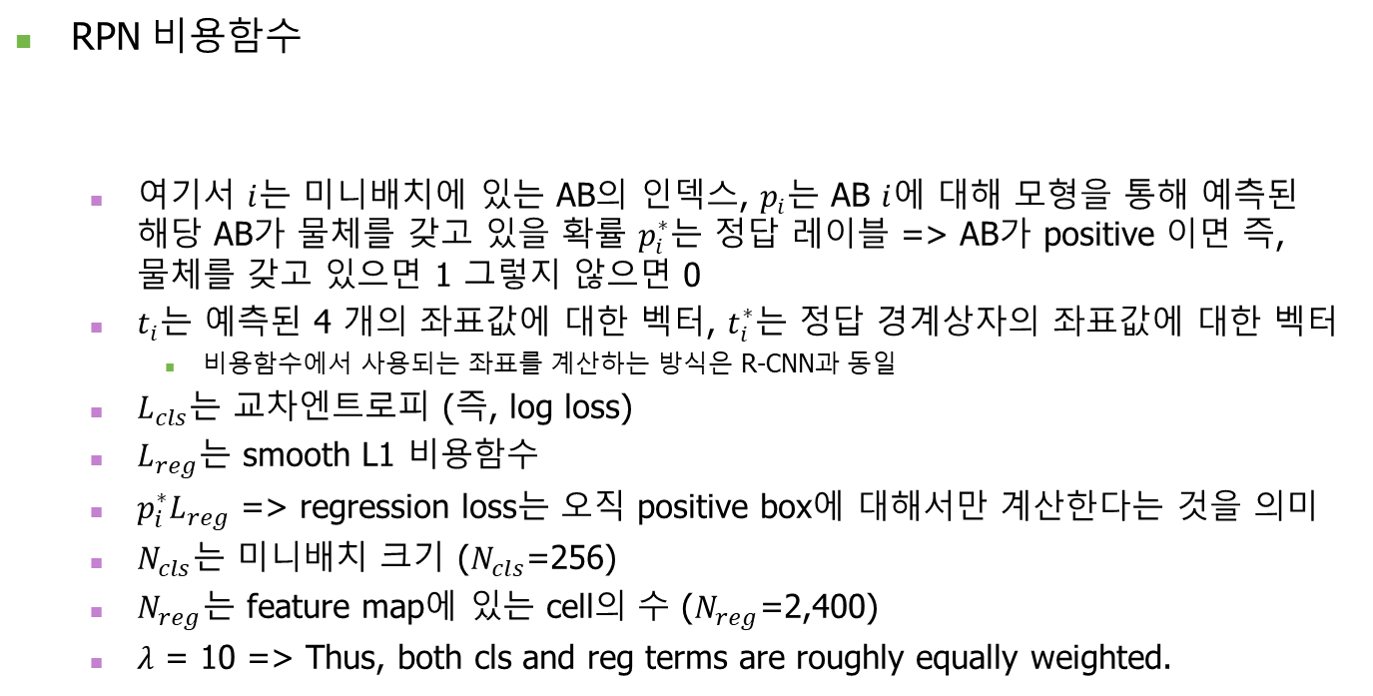
Faster R-CNN
RPN 비용함수
여기서 $i$는 미니배치에 있는 AB의 인덱스, $p_{i}$는 AB $i$에 대해 모형을 통해 예측된 해당 AB가 물체를 갖고 있을 확률 $p_{i}^{∗}$는 정답 레이블 => AB가 positive 이면 즉, 물체를 갖고 있으면 1 그렇지 않으면 0
$t_{i}$는 예측된 4 개의 좌표값에 대한 벡터, $t_{i}^{∗}$는 정답 경계상자의 좌표값에 대한 벡터
비용함수에서 사용되는 좌표를 계산하는 방식은 R-CNN과 동일
$L_{cls}$는 교차엔트로피 (즉, log loss)
$L_{reg}$는 smooth L1 비용함수
$p_{i}^{∗}L_{reg}$ => regression loss는 오직 positive box에 대해서만 계산한다는 것을 의미
$N_{cls}$는 미니배치 크기 ($N_{cls}$=256)
$N_{reg}$는 feature map에 있는 cell의 수 ($N_{reg}$=2,400)
$λ$ = 10 => Thus, both cls and reg terms are roughly equally weighted.
$$L\left(\left\{p_{i}\right\},\left\{t_{i}\right\}\right)=\frac{1}{N_{cls}}\sum_{i}{L_{cls}\left(p_{i},p_{i}^{∗}\right)}+λ\frac{1}{N_{reg}}\sum_{i}{p_{i}^{∗}L_{reg}\left(t_{i},t_{i}^{∗}\right)}$$

Slide 31
Faster R-CNN
Sampling (미니배치 구성)
Randomly choose 256 anchor boxes
# of pos boxes : # of neg boxes = 1:1
If # of pos boxes < 128, then more neg boxes are used.
RPN 구현 코드 (참고)
https://github.com/kentaroy47/frcnn-from-scratch-with-keras/blob/master/keras_frcnn/vgg.py
rpn 부분 참고

Slide 32
Faster R-CNN
학습 방법
Alternating training: RPN과 Fast R-CNN을 교차로 학습
공통된 부분 (VGG의 13개 층)의 파라미터 공유를 위해 아래와 같은 4단계 학습 방법 사용
단계1: RPN 학습 (앞 슬라이드의 비용함수 사용)
공유된 층은 사전학습 모형의 파라미터를 사용하여 초기화하고 새로운 층은 정규 분포를 이용해서 랜덤하기 초기화 한 다음 region proposal task를 이용해서 미세조정
단계2: Fast R-CNN 부분을 단계1에서 제안된 ROIs를 이용해서 학습
공유되는 부분 즉, 13개 층은 사전학습 모형을 이용해서 초기화, 그리고 나머지 부분은 정규분포를 이용해서 랜덤하게 초기화
여기까지는 아직 파라미터 공유가 이뤄지지 않음
단계3: Detection 학습 결과로 도출된 파라미터 값을 이용해서 공유된 파라미터 초기화, 이를 이용해서 RPN 학습
하지만, 학습시 공유된 파라미터의 값은 업데이트 하지 않음
RPN 부분의 파라미터만 업데이트
단계4: 공유된 부분은 고정하고, Fast R-CNN의 고유한 부분만 classification과 localization 작업을 이용해서 미세 조정

Slide 33
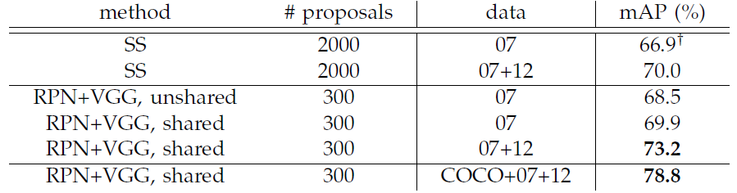
Faster R-CNN
모형의 성능

